Slide 1

Název školy: ZŠ Varnsdorf, Edisonova 2821, okres Děčín, příspěvková organizace
Člověk a jeho svět, Prvouka, Zdravá výživa
Autor: Mgr. Vendula Janešová
Název materiálu: VY_52_INOVACE_31/I.SADA
Anotace: Prezentace je určena pro žáky 1. ročníku, slouží k opakování látky Zdravá výživa
Období: leden-květen 2012

Slide 2
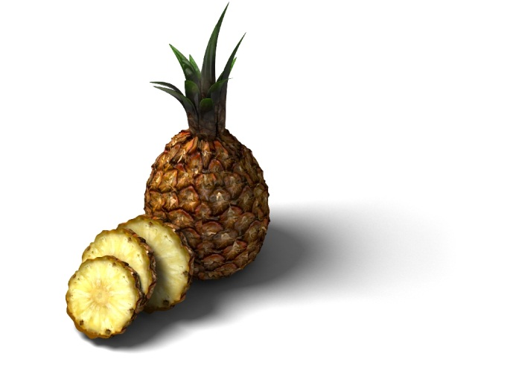

Co je zdravé?

Slide 3
Sestav zdravý jídelníček
snídaně
svačina
oběd
svačina
večeře

Slide 4
Vylušti a přiřaď obrázek
B N A N Á
BANÁN
K U E Ř
KUŘE
O U K A R K
OKURKA

Slide 5
Použitá literatura:
Všechny obrázky použity z www.microsoft.office.com
Citace 6.1.2012
Mulhauserová, H., Svobodová, J. Prvouka 1 pro 1. ročník základní školy, Brno: Nová škola, 2010. ISBN 978-80-7289-007-1

